Slide 1
МДОУ «Детский сад № 187»
Информационно-творческий проект
«Этот день Победы»
Все группы

Slide 2
О проекте
Тип проекта: информационно-творческий
Участники проекта: дети младшей, средней, старшей и подготовительной к школе группы, воспитатели, родители
Срок реализации проекта: краткосрочный
Виды деятельности: познавательно - исследовательская, коммуникативная, игровая, изобразительная, музыкальная, двигательная.

Slide 3
Актуальность
Приближается праздник, значимость которого остается неизменной, как бы ни менялись оценка и факты истории. Победа в Великой Отечественной войне – наша слава и гордость.
День Победы достоин того, чтобы принять в нем вместе с детьми самое активное участие. Только зная свои корни – историю страны, народа, семьи ребенок вырастет всесторонне развитым человеком. Великая Отечественная война – один из самых главных этапов в истории нашего народа.
Заботясь о гармоничном развитии ребенка, мы должны рассказать ребенку о подвиге дедов и прадедов. Однако сделать это представляется весьма проблематичным

Slide 4
Проблема
У детей не сформированы представления о ВОВ, о подвигах советских солдат,
Как познакомить детей с давними событиями

Slide 5
Цель. Воспитание патриотизма, чувства гордости за подвиг нашего народа в Великой Отечественной войне.
Задачи
Познакомить с историей Великой Отечественной войны.
Подвести к восприятию художественных произведений о войне.
Уточнить знания о празднике Дне Победы, объяснить, почему он так назван и кого поздравляют в этот день. Дать детям представление о том, что народ помнит и чтит память героев в Великой Отечественной войны1941-1945 г.г.: в честь героев слагают стихи и песни, воздвигают памятники.
Формировать нравственно-патриотические качества: храбрость, мужество, стремление защищать свою Родину.
Познакомить детей с боевыми наградами, которыми награждали воинов во время Великой Отечественной войны.
Организовать сотрудничество с родителями, оказывать поддержку и содействие семьям в воспитании у дошкольников патриотических чувств.
Формировать мнение о недопустимости повторения войны.

Slide 6
Планируемые результаты
У детей повысится интерес и уважение к истории России.
Расширятся представления о военных профессиях, родах войск, военной технике
Познакомятся с произведениями поэтов, писателей, музыкантов, художников на военную тематику
Расширится словарный запас по теме
У детей систематизируются и расширятся знания о Великой Отечественной войне.
Дети будут иметь представления о земляках героях, о героях своей семьи
Дети будут иметь представление о памятных местах родного города
Понимать важность праздника – Дня Победы в жизни российского человека.
Толерантны, испытывать уважение к защитникам Родины, труженикам тыла, чувство гордости за свой народ.

Slide 7
Реализация проекта
1 этап: подготовительный.
1. Выявление первоначальных знаний детей о войне, о празднике Победы. 2. Информация родителей о предстоящем проекте. 3. Подбор литературы, презентаций, фотографий, плакатов. 4.Составление плана работы
2 этап: основной практический.
1.Написание конспектов. 2. Привлечение родителей к участию в проекте.
3.Узнать как можно больше сведений по теме из различных источников ( энциклопедии, справочники, чтение художественной литературы, рассматривание фотографий, иллюстраций, просмотр фильмов, беседы с родителями)
На этом этапе все участники проекта принимают участие в практической деятельности по воплощению ранее изученных теоретических знаний.

Slide 8
Организация деятельности детей в рамках проекта
Виды деятельности | Содержание
Игровая деятельность | Дидактические игры: «Назови рода войск», «Кому, что нужно?» «Что для чего» (закрепление знаний детей предназначений предметов военного времени), «Скажи наоборот», «Кто больше назовет качеств героя», «Чья форма?». Подбери картинку». "Военный транспорт». Сюжетно-ролевые игры: «Танкисты», «Моряки», «Летчики», «Пограничники». Игры с солдатиками «Наша армия сильна, охраняет мир она».
Коммуникативная деятельность | Беседа «Россия – Родина моя» Рассказ педагога о Великой Отечественной войне. Беседа о приближающейся дате и о Великой Отечественной войне» Разучивание пословиц и поговорок о Родине, ее защитниках, о героизме, смелости и храбрости героев-солдат, солдатской дружбе и товариществе.

Slide 9
Познавательно - исследовательская деятельность | НОД «День Победы». (с показом презентации «День Победы» ) НОД «Дороги войны» НОД «Дети войны» НОД «Песни фронтовые» Беседы «Герои Великой Отечественной войны – наши земляки» «Герои в нашей семье» «Георгиевская лента – символ Дня Победы» Экскурсия к памятнику землякам, погибшим в ВОВ, возложение цветов. Рассматривание альбомов «О детях героях», «Великая Отечественная война», «Памятники героям», «Военная техника». Рассматривание плакатов «Родина – мать зовет», «На страже мира», «Воин красной армии - Спаси! », «Наши силы неисчислимы», «На запад» и другие.
Восприятие художественной литературы | Чтение обсуждение серии рассказов о подвигах защитников русской земли во время Великой Отечественной войны : Л. Кассиль «Памятник солдату», «Твои защитники», С. Баруздин «Рассказы о войне», С. Михалков «День Победы», А. Агебаев «День Победы», А. Митяев «Мешок овсянки», О. Высоцкая «Салют», Ю. Коваль «Алый»
Изобразительная деятельность | Рисование: «Нам нужен мир » Изготовление творческих работ для оформления выставки детских рисунков «Дети России за мир» (дети, родители, воспитатель) Лепка: «Вечный огонь Победы», «Военная техника» Аппликация: Праздничная открытка «9 мая» оригами, «Гвоздика» оригами.

Slide 10
Конструирование | «Голубь мира»
Музыкальная деятельность | Слушание песен о войне: «Священная война» сл. В. Лебедева-Кумача, «День Победы» Д. Тухманова, М. Блантера «Катюша», В.Алкина «Прощание славянки». Музыкально литературный досуг «Этот день Победы»
Двигательная деятельность | Эстафеты «Полоса препятствий» «Крепость», «Построй мост», «Кто быстрее соберет посылку на фронт», «Доставь донесение». Подвижные игры «Шагаем на параде», «Разведка» «Встречные перебежки», «Меткий стрелок», «Попади в цель»

Slide 11
Работа с родителями
- Рекомендации для родителей «Расскажите детям о войне», «Какую литературу можно почитать детям» - Тематическая папка «День Победы» - Заучивание стихотворений - Отгадывание загадок по теме - Рассмотреть на иллюстрациях в книгах и журналах боевую технику, принести книги в детский сад по теме. - Принести в детский сад армейские альбомы, фото - Составление с ребенком рассказа «Герои в нашей семье»

Slide 12
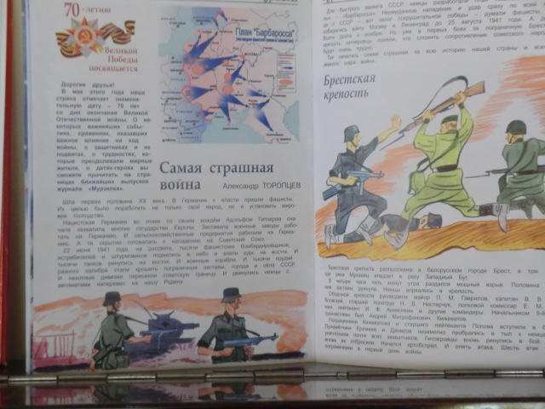
Тематические папки

Slide 13
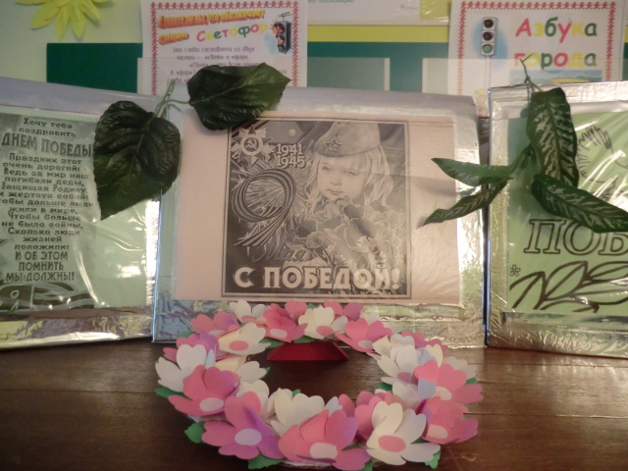
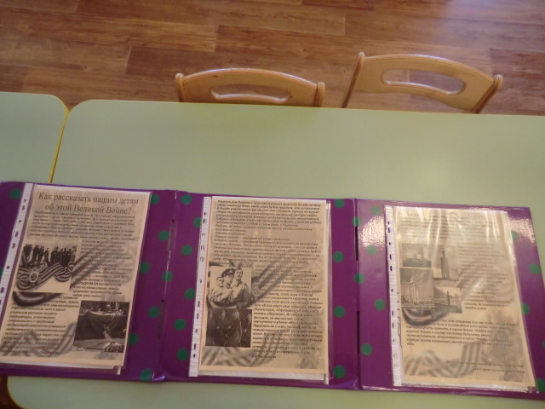
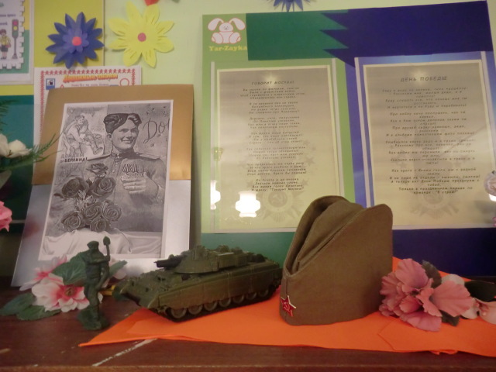
Рекомендации для родителей «Расскажите детям о войне»

Slide 14
Подбор родителями детских книг о войне

Slide 15
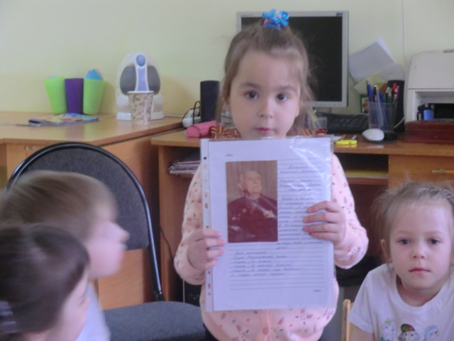
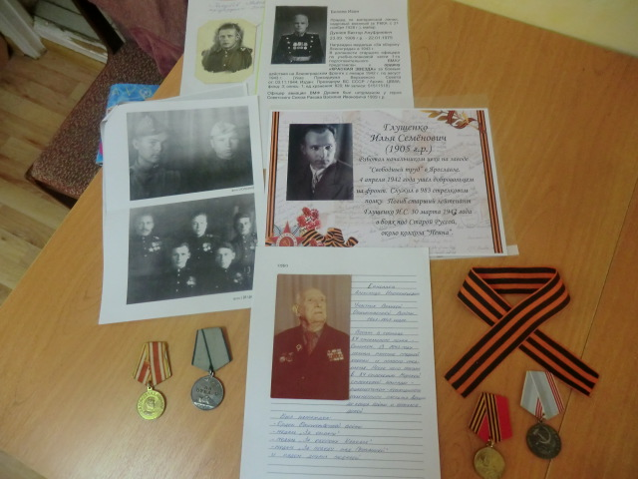
Подбор фотографий из семейного архива и составление рассказов «Герои нашей семьи»
«Награды моего прадеда»

Slide 16
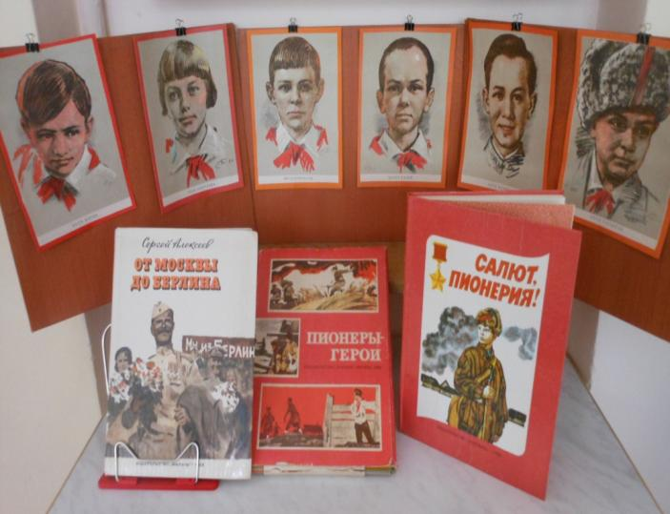
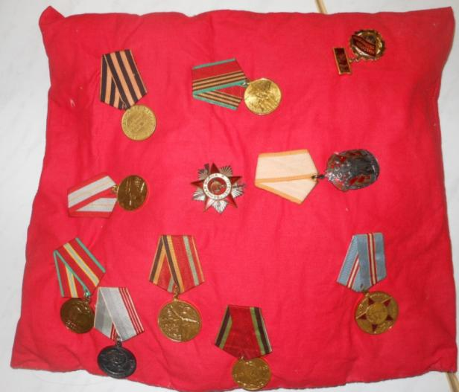
\ Дети войны
Награды героя

Slide 17
Развивающая среда в группе

Slide 18
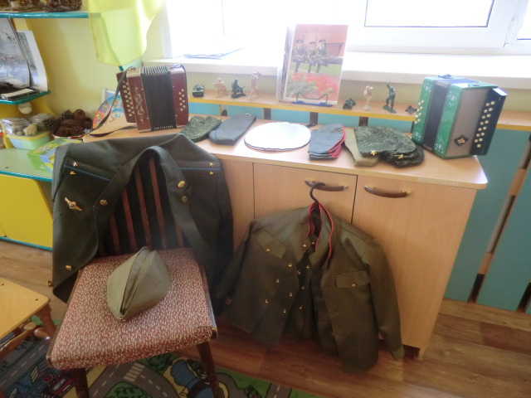
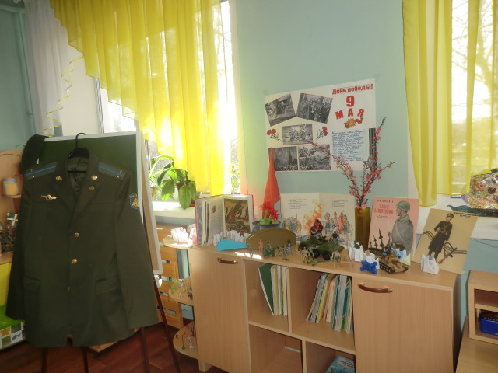

Slide 19
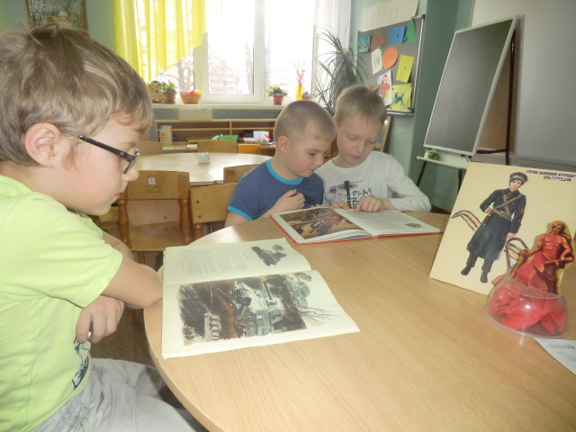
Непосредственно - образовательная деятельность «Это день Победы»
Задачи.
Закрепить знания детей о том, как защищали свою страну русские люди в годы Великой Отечественной войны, как живущие помнят о них.
Отвечать на вопросы полным предложением, употреблять в речи синонимы, прилагательные.
Активизация слов: боец, воин, ветераны, доблестный, бесстрашный
Воспитывать уважение, любовь и благодарность к людям, защищающим Родину от врагов, ветеранам войны, заботиться о них.

Slide 20
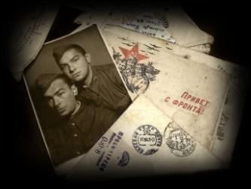
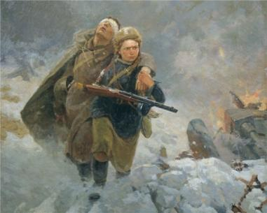
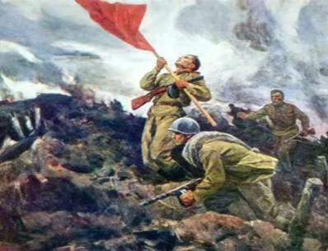
Чтение книг, рассматривание иллюстраций.

Slide 21
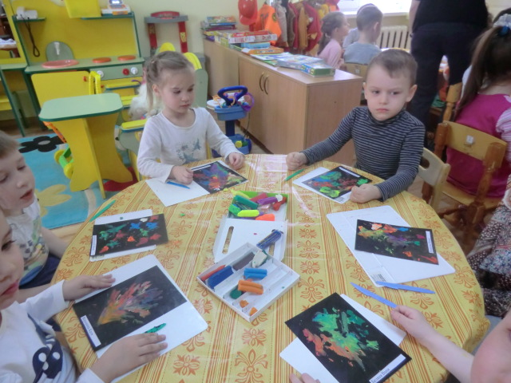
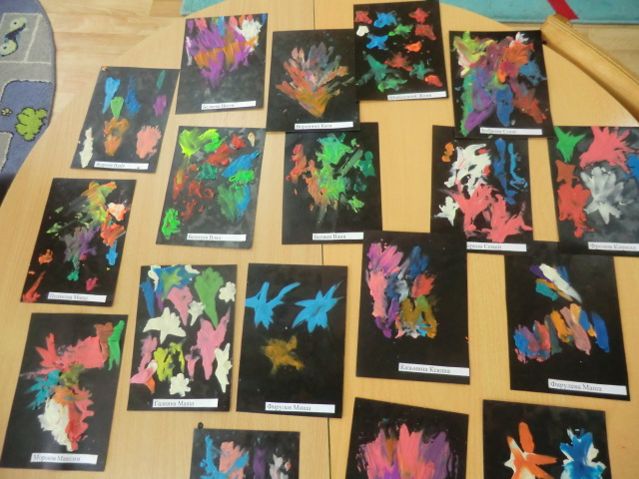
Лепка: тема «Салют Победы!»
Задачи:
- Расширить знания детей о победе Советского Союза , совершенствовать умение детей пользоваться пластилином, закрепить приемы отщипывания и размазывания пальцем пластилина на картоне.
- Развивать творческое воображение, мышление, мелкую моторику рук.
- Воспитывать чувство патриотизма.

Slide 22
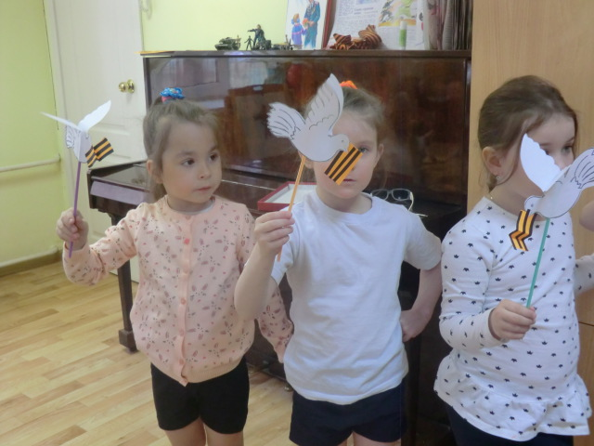
Конструирование «Голубь мира»
Задачи
1.Учить создавать объёмную фигуру из бумаги - образ голубя.
2. Совершенствовать умение работать с бумагой по готовой выкройке: сглаживать сгибы.
3. Воспитывать аккуратность при работе с клеем и бумагой.
Воркуют голуби
На крыше,
На крыше мира
Над людьми.
И говорят друг
Другу мило:
"Мы символы
Любви и мира,
Любви и мира
Не войны.

Slide 23
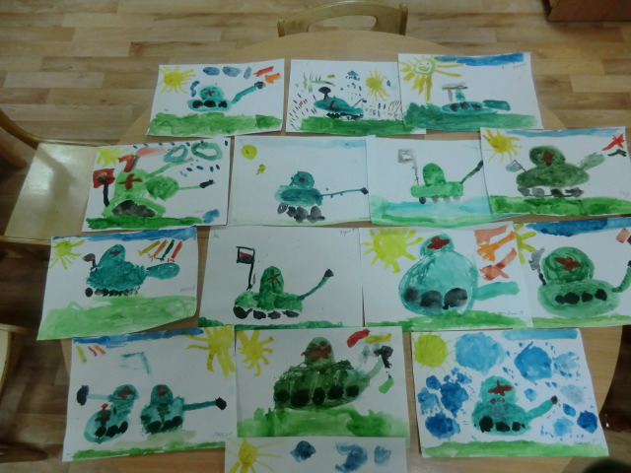
Рисование: «Танк»
Задачи
- Воспитывать чувство патриотизма, уважение к ветеранам, желание дарить радость людям, защищавшим Родину.
- Развивать творческое воображение

Slide 24
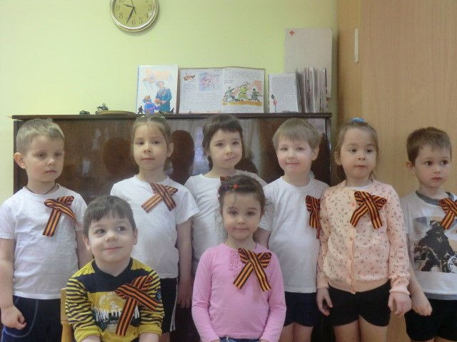
Беседа «Георгиевская лента»

Slide 25
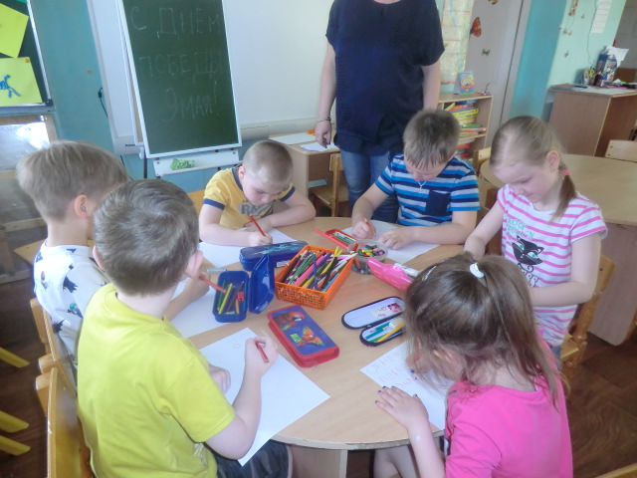
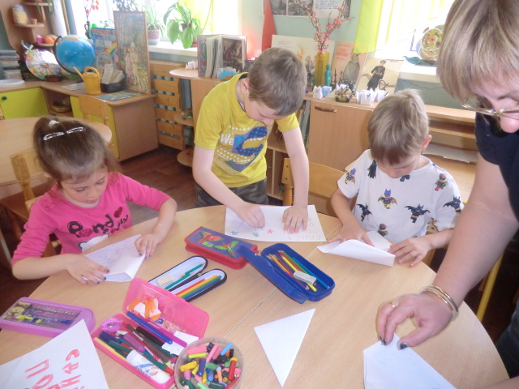
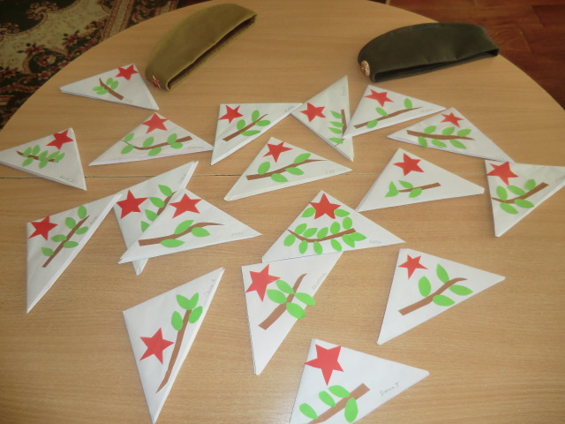
«Фронтовые треугольники» (оригами)
Задачи.
Совершенствовать навыки работы с бумагой.
Закреплять умение следовать инструкциям педагога.
развивать навыки выполнения точных, аккуратных сгибов;
Развивать мелкую моторику рук.

Slide 26
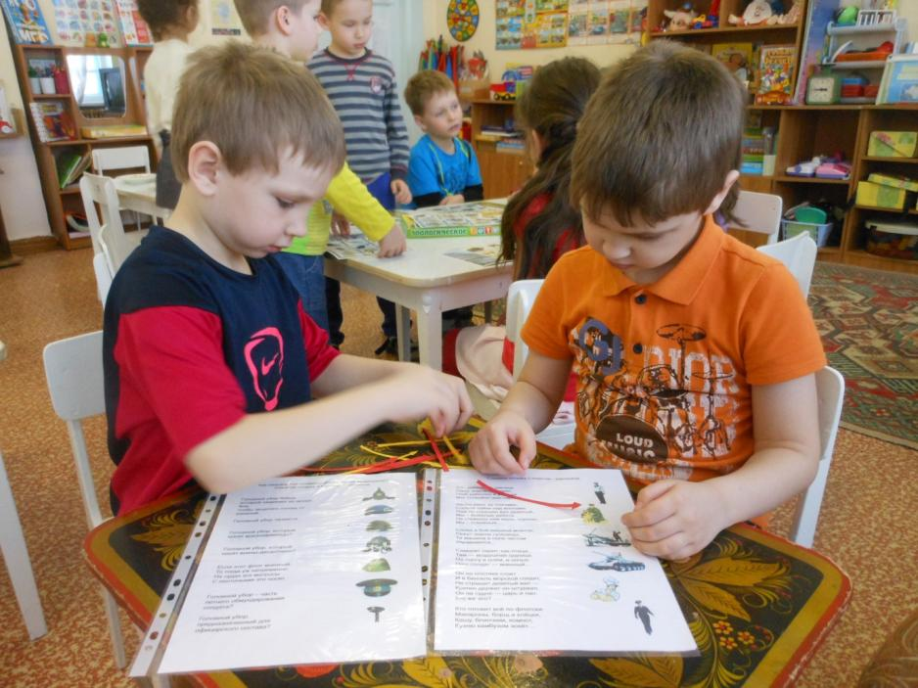
Дидактические игры «Подбери предметы по родам войск» «Чья форма»

Slide 27
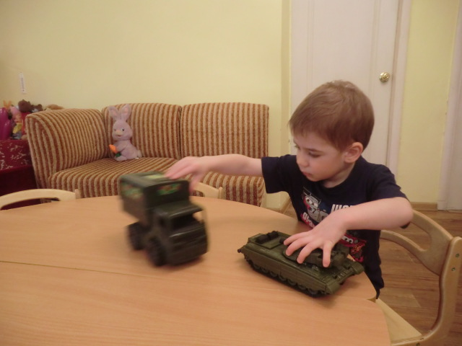
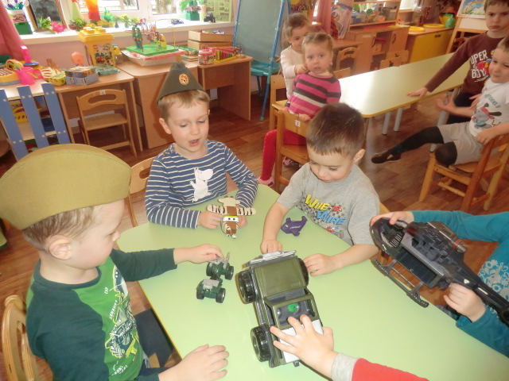
Игры с солдатиками «Наша Армия сильна, охраняет мир она»

Slide 28
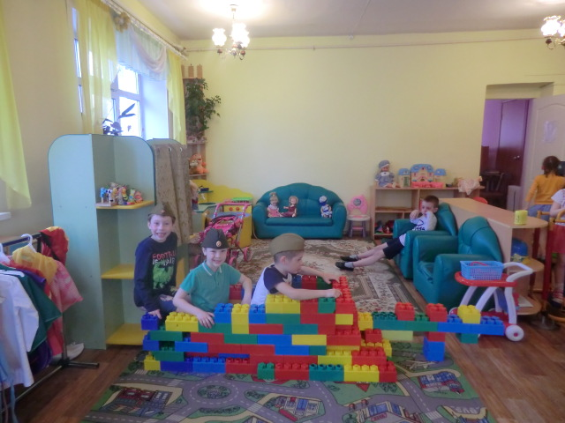
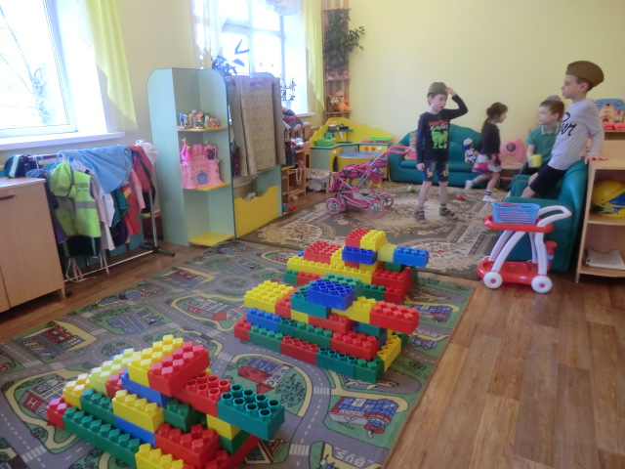
Сюжетно ролевая игра «Мы танкисты»

Slide 29
Двигательная деятельность.
Эстафета «Полоса препятствий»

Slide 30
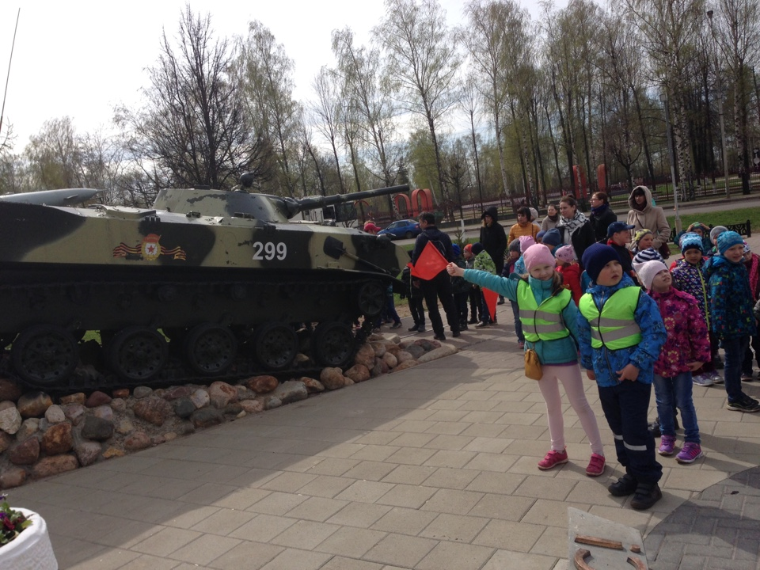
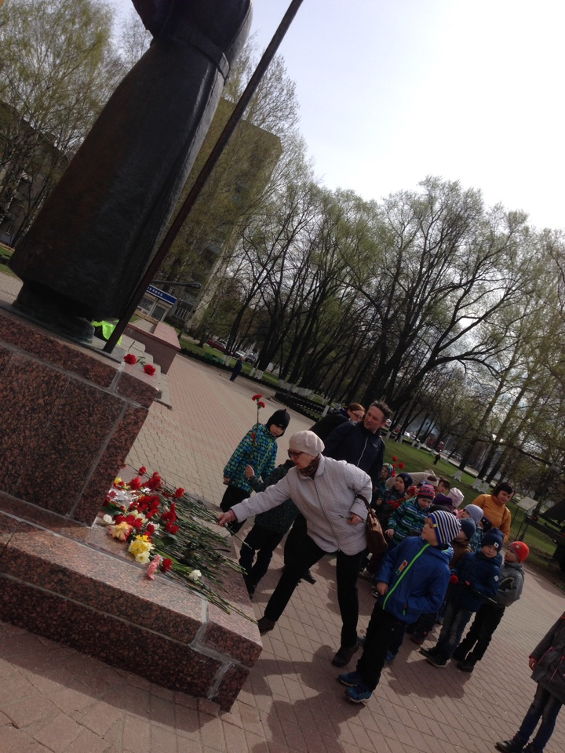
Экскурсия к памятнику землякам, погибшим в Великой Отечественной войне.
Мы помним, и мы не забудем
О той долгожданной весне
Спасибо за подвиг, герои,
Спасибо за мир на земле

Slide 31
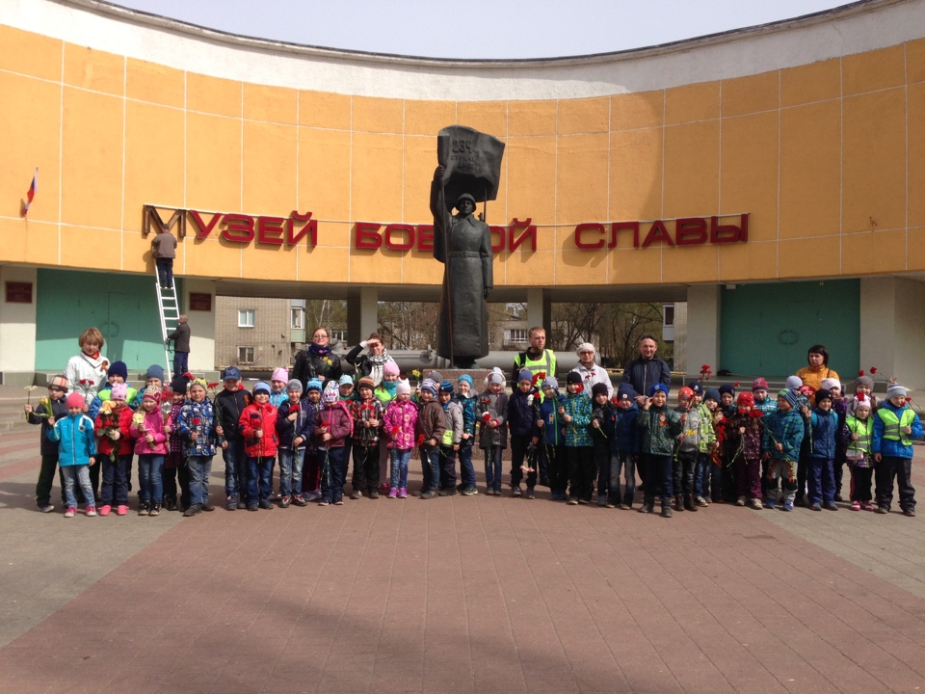
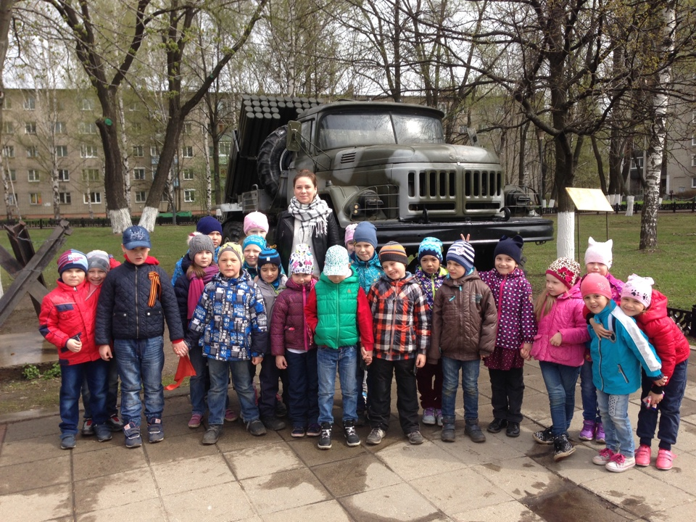

Slide 32
Вот такую стенгазету мы сделали. Дети вместе с родителями подготовили материал о героях своей семьи, воевавших на фронте.

Slide 33
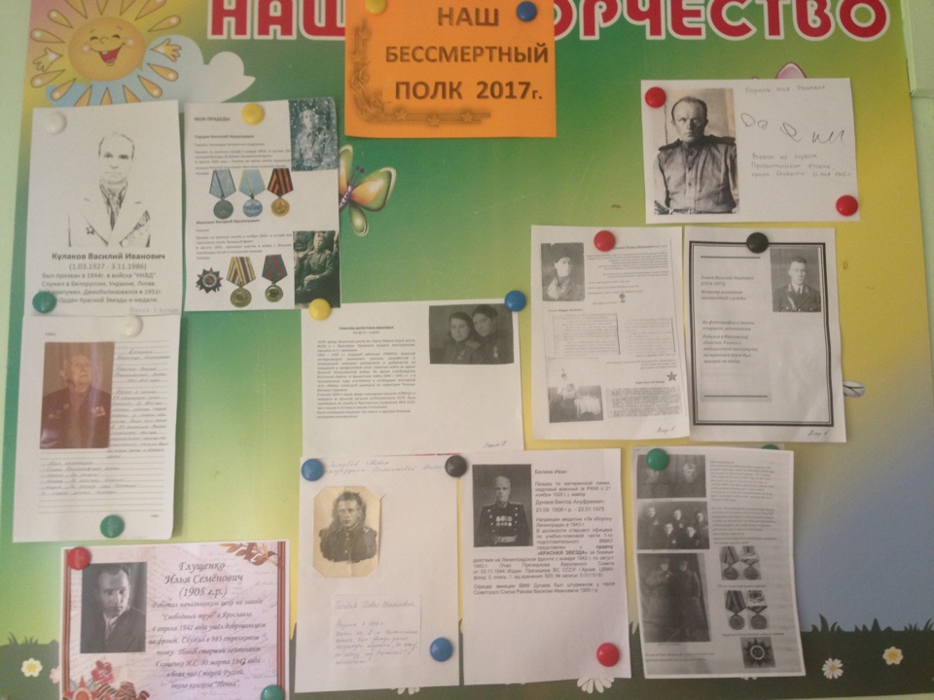
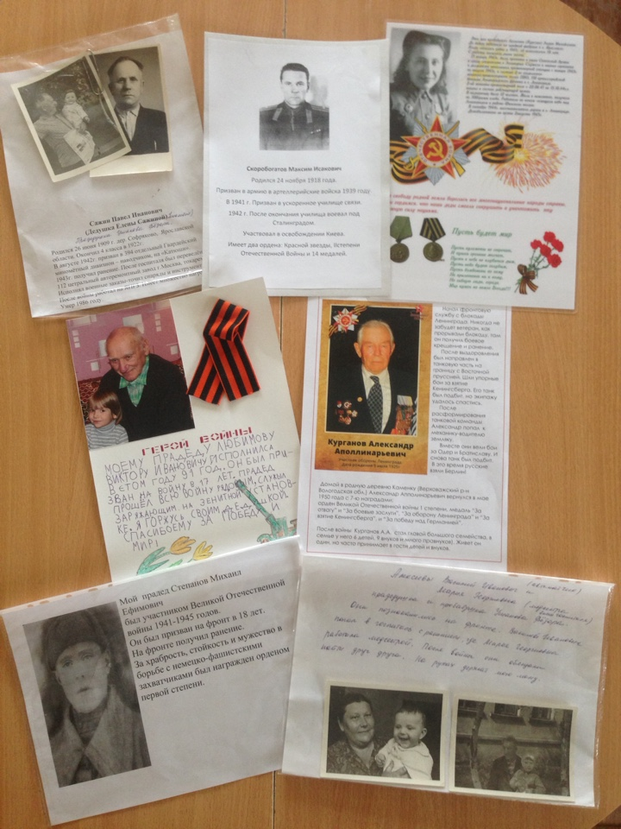

Slide 34
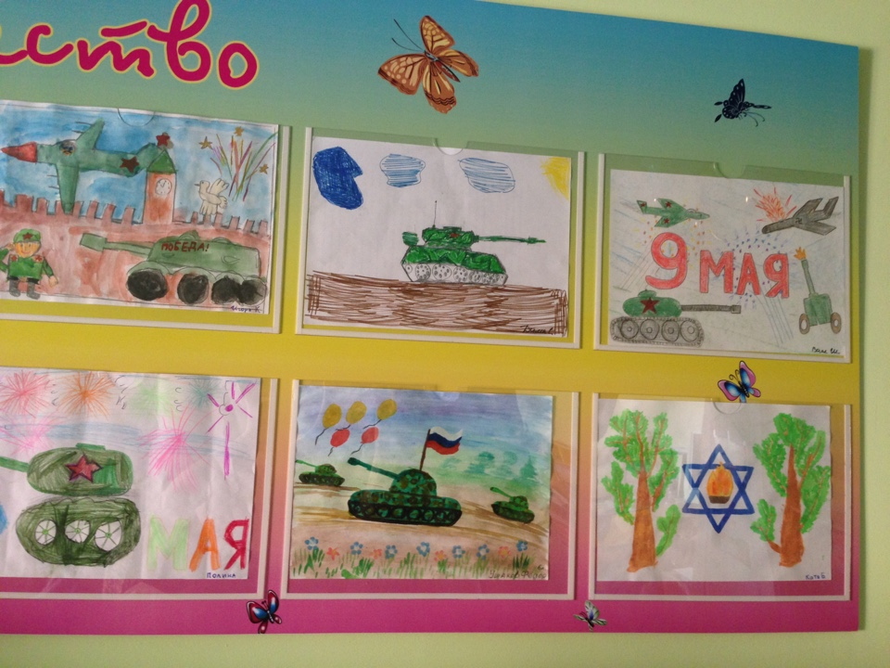
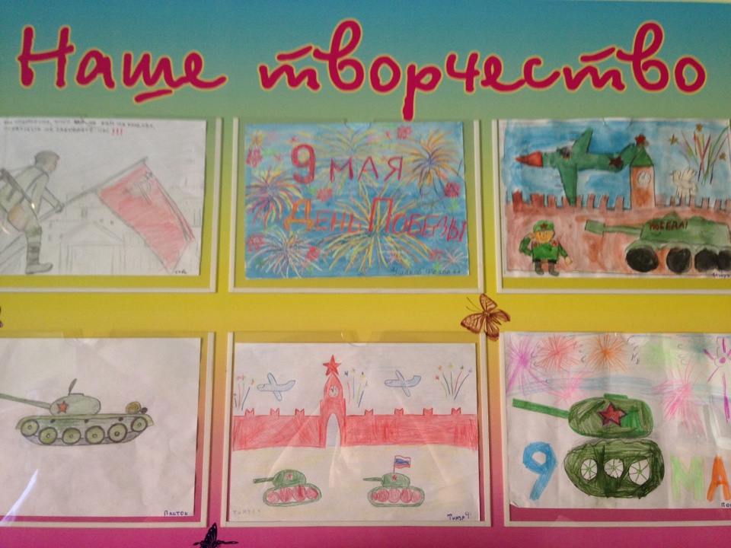
Выставка детских рисунков «Нам нужен мир»

Slide 35
Конкурс детских рисунков «Дети России за мир»

Slide 36
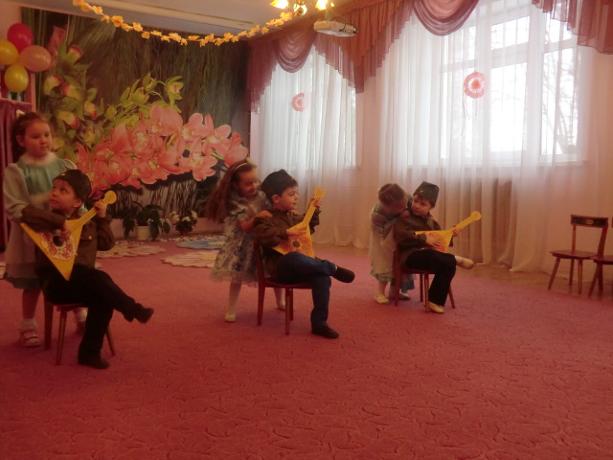
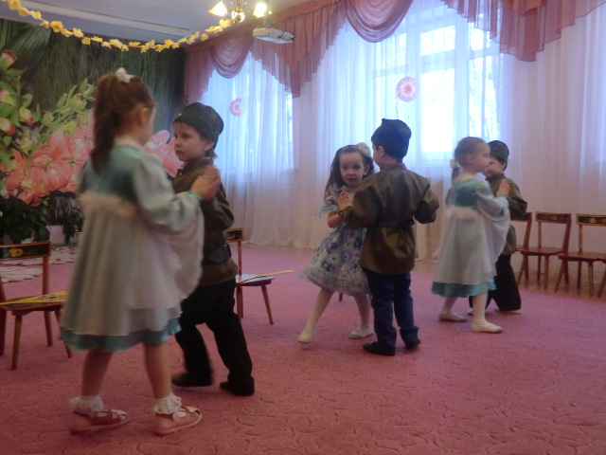
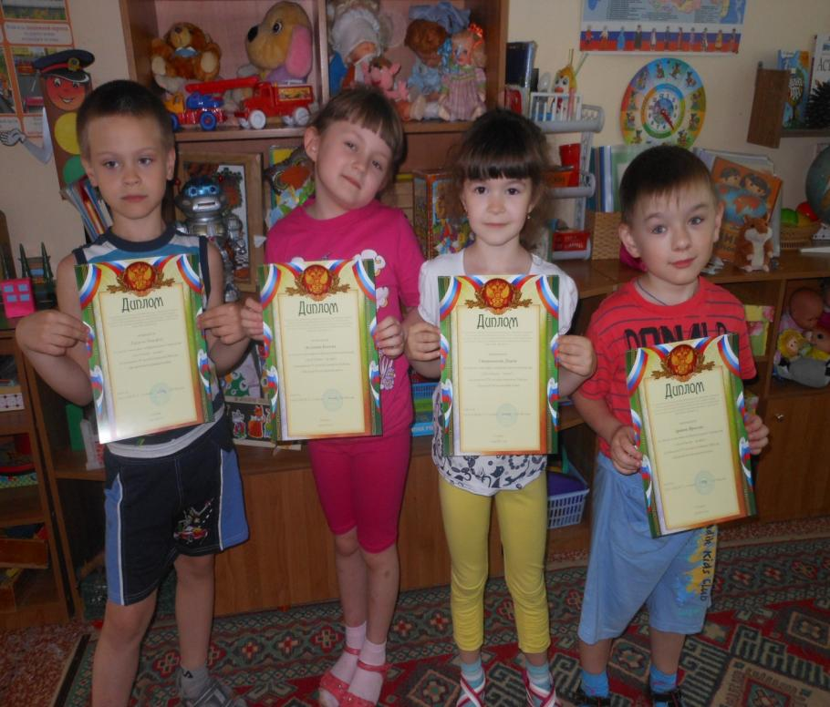
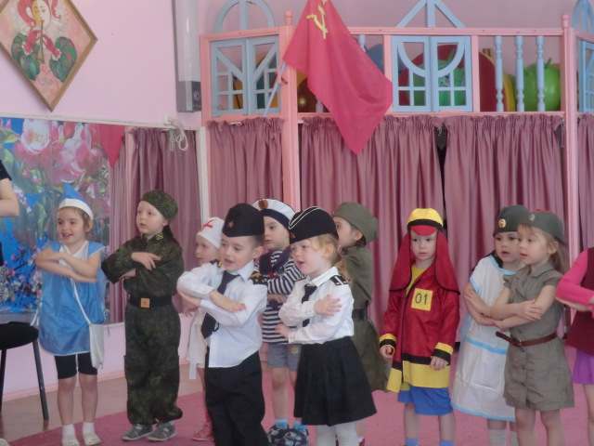
Награждение победителей конкурса
Концерт, посвященный 9 Мая

Slide 37
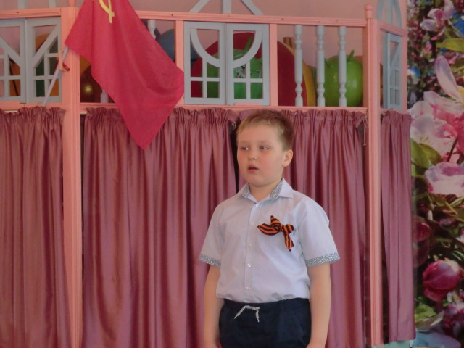
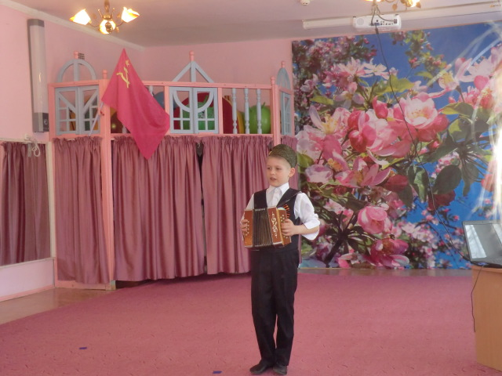
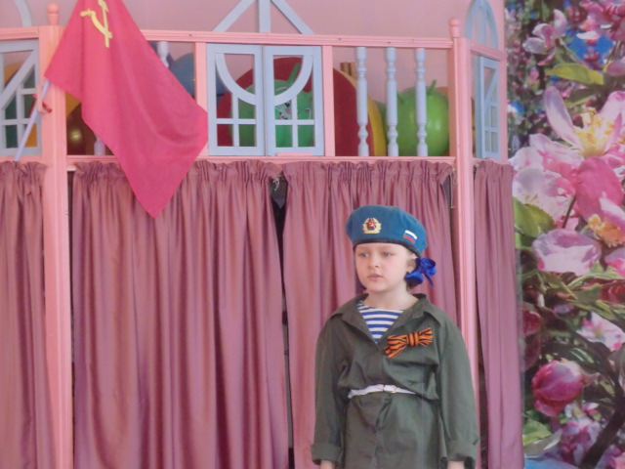
Награждение победителей конкурса
Конкурс стихов, посвященных Великой Отечественной Войне
«Я помню, я горжусь!»

Slide 38
Результаты проекта
У детей повысился интерес и уважение к истории России.
Дети имеют представления о военных профессиях, родах войск, военной технике
Познакомились с произведениями поэтов, писателей, музыкантов, художников на военную тематику
Расширился словарный запас по теме
У детей систематизировались и расширились знания о Великой Отечественной войне.
Дети имеют представления о земляках героях, о героях своей семьи
Имеют представление о памятных местах родного города
Понимают важность праздника – Дня Победы в жизни российского человека.
Толерантны, испытывают уважение к защитникам Родины, труженикам тыла, чувство гордости за свой народ.

Slide 39
Пусть небо будет голубым, Пусть в небе не клубится дым, Пусть пушки грозные молчат И пулеметы не строчат, Чтоб жили люди, города... Мир нужен на земле всегда! (Н. Найденова)

Slide 40
Литература
Казаков А. П., Шорыгина Т. А. «Детям о великой победе! » - Москва, «Гном и Д», 2005 г.
Кондрыкинская Л. А. «С чего начинается Родина? »- Москва, ТЦ «Сфера», 2004г.
Подрезова Т. И. «Планирование и конспекты занятий по развитию речи детей в ДгОУ. Патриотическое воспитание» -Москва, «Айрис-пресс», 2007г.
Долматова. Е., Телегин М. Поговори с Ребёнком о войне, или как дошкольнику о Великой Отечественной Войне рассказать? //
Малышам (и не только) о празднике Победы - 9 мая, о войне, об орденах и медалях.

